Slide 1

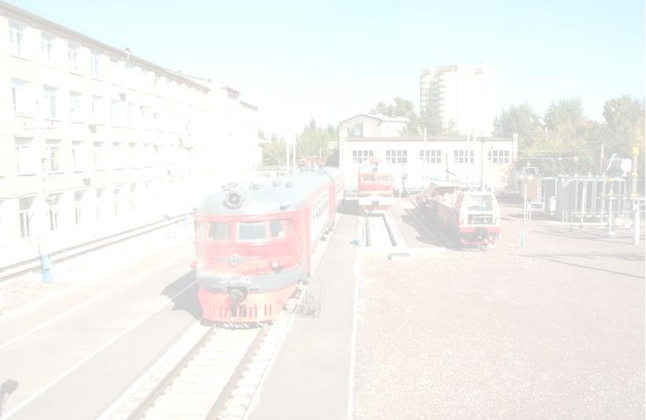
Интерактивная реальность для образовательного процесса – ИРОП
Руководитель проекта:
Писклов Ярослав
Участники команды:
Латынцев Вадим
Титов Павел
Красноярск, 2023
1

Slide 2
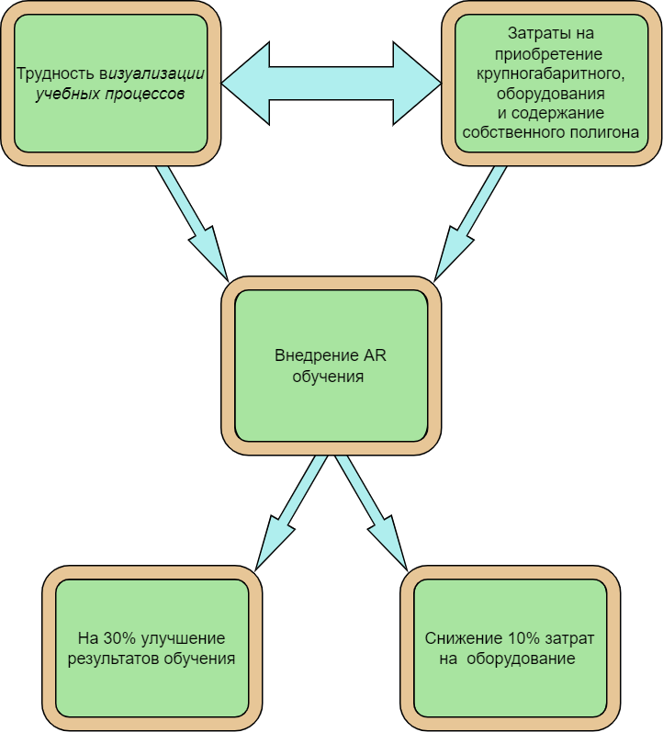
Проблема
2

Slide 3
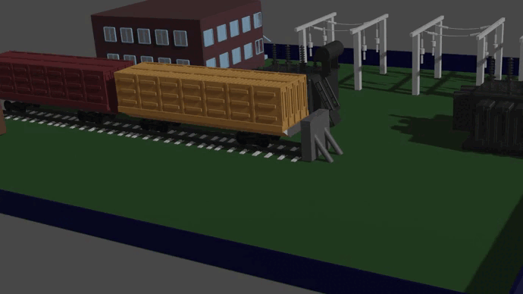
Описание
Что в себя включает ИРОП
Визуализация в реальном времени расстановки оборудования и объектов с их технологическим описанием;
Проецирование и отображение реальных объектов с применением трасфокации;
Простота взаимодействия с проецируемыми объектами и изменение их свойств.
2

Slide 4

Расходы
Оборудование и программы | Количество | Цена
Зарплата с учетом налогов на 12 месяцев | 3 сотрудника | 373 351р.
Открытие ООО | 1 шт. | 30 000 р.
ПО для создания AR | 1 шт. | 239 470 р.
Светодиодный прозрачный экран P16 5000 кд/м² | 1 шт. | 356 999 р.
4

Slide 5
План коммерциализации
Денежный потоки | сумма | Описание | комментарий
Доходы | 15 300 000 р. | Прибыль по базовому пакету | Данный пакет предоставляет услуги для лекционных (практических) занятий
 | 19 800 000 р. | Прибыль по продвинутому пакету | Пакет предоставляет услуги для лабораторных занятий
Расходы | 11 022 151 р. | Зарплаты сотрудникам компаний | Для мотиваций работников
 | 192 000 р. | Аренда сервера | После закрытия грантового договора, мы планируем арендовать серверы
 | 720 000 р. | Аренда помещения | Арендная плата за помещения, где будет находиться офис компаний
Расчет на 3 года
5

Slide 6
Конкурентный анализ
Сравнительная характеристика конкурентных преимуществ на рынке РФ при создании одной цифровой дисциплины (8 лабораторных работ, 10 моделей в среднем на одну лабораторную работу):
Вид | ИРОП, руб | Фриланс-исполнители, руб | LikeVR, руб
Оплата труда | 420 000 | 1200 000 | Нет данных
Аренда | 80 000 | - | Нет данных
Налоги | 140 000 | - | Нет данных
Маркетинг | 60 000 | - | Нет данных
Цена продукта Итого: | 700 000 | 1200 000 | 1600 000
6

Slide 7
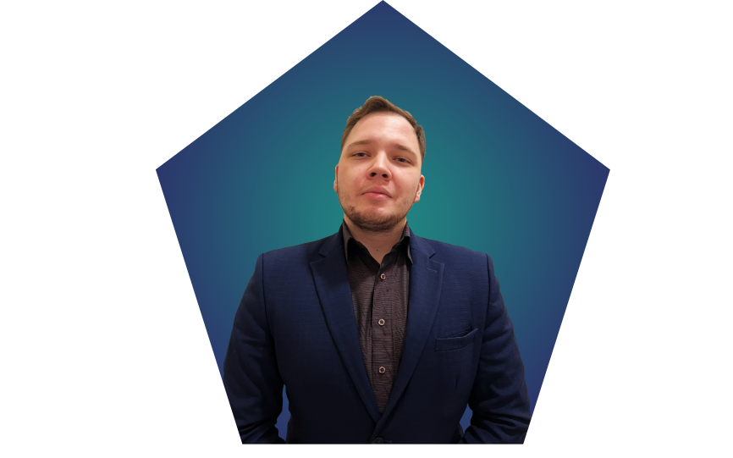
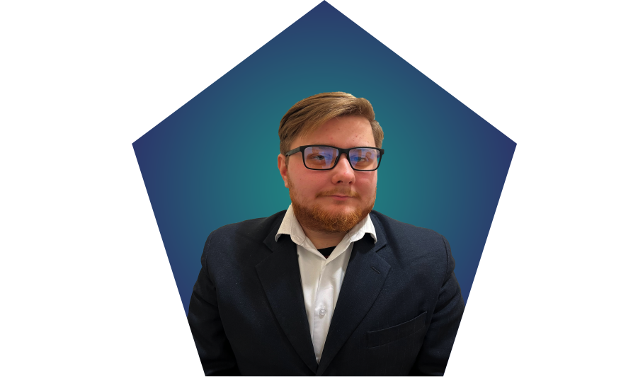
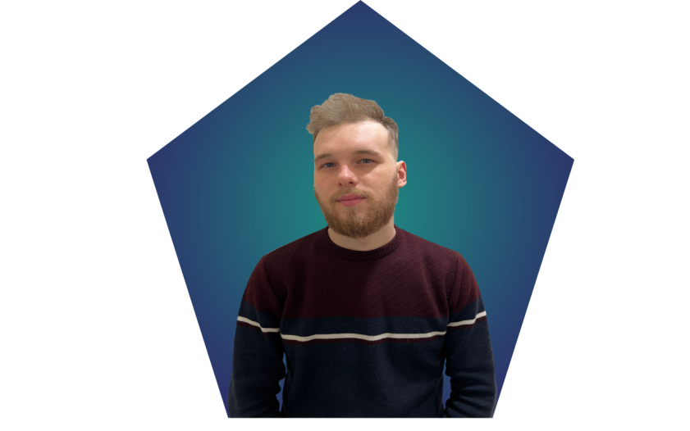
Команда
Латынцев Вадим Андреевич
PR, HR-менеджер проекта;
Графический дизайнер;
Разработчик софта на языке Python, C#;
Неполное высшее, 2 года
Писклов Ярослав Игоревич
Руководитель; графический дизайнер;
Разработчик софта на языке Python, C#;
Неполное высшее, 2 года
Титов Павел Николаевич
Фоторедактор;
графический дизайнер;
Неполное высшее, 2 года
Христинич Алексей Романович
Наставник проекта;
Кандидат технических наук;
Доцент кафедры СОД.
7
7

